Slide 1
Práctica Calificada
Graphs & AVL

Slide 2
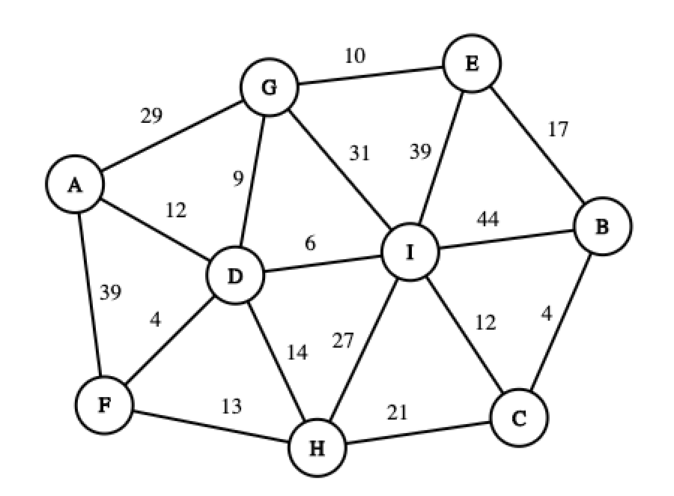
1) Hallar el Árbol de expansión minima (MST) aplicando Kruskal con Disjoint Set:
Dibuje el DS al agregar la 4ta arista
Dibuje el DS al agregar la 7ta arista
Kruskal (orden de aristas):

Slide 3
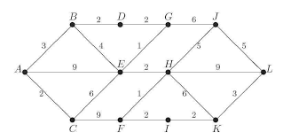
2) Hallar el Árbol de expansión minima (MST) aplicando Prim (H):
Prim (orden de aristas):
Dibuje el MST

Slide 4
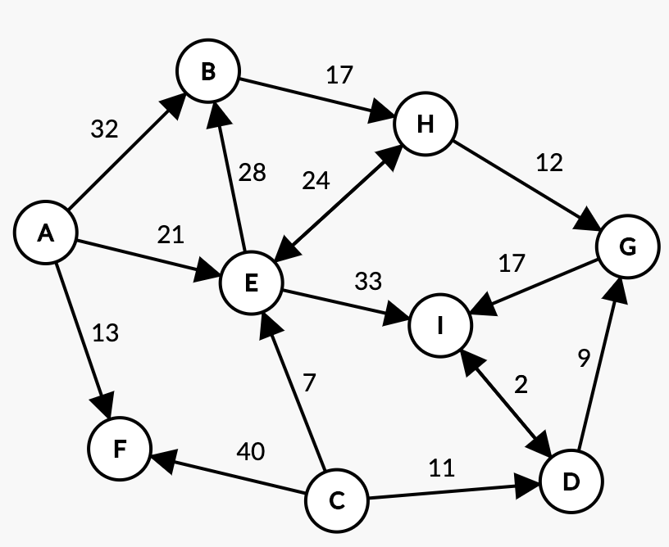
3) Ejecute el algoritmo de Dijkstra sobre la arista C en el siguiente grafo. Ejecute los pasos en orden, e indique al final los pesos y los caminos más cortos encontrados. Pinte sobre el grafo los caminos o dibuje el árbol resultante. Que el orden en que se exploran los vértices sea claro.
Actual
Distancia desde C hacia
 | A | B | C | D | E | F | G | H | I

Slide 5
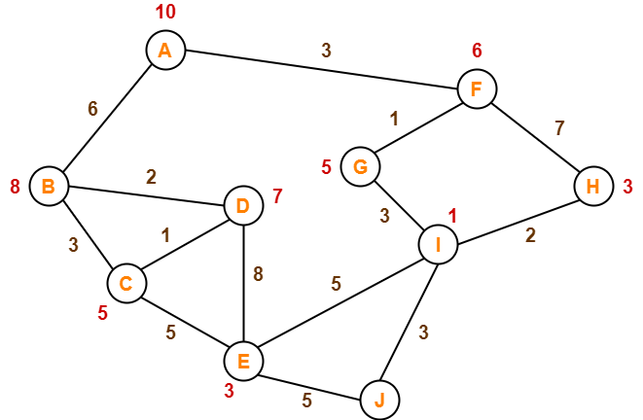
4) Considere el siguiente grafo no dirigido
● Encuentre el camino más eficiente para llegar del vértice ‘A’ al vértice ‘J’ utilizando el algoritmo de A*.
● Los números en las aristas representan la distancia entre vértices.
● Los números en los nodos representan el valor de la heurística.
● Anote en la tabla el resultado de cada iteración.
● Al final coloque el camino resultante.

Slide 6
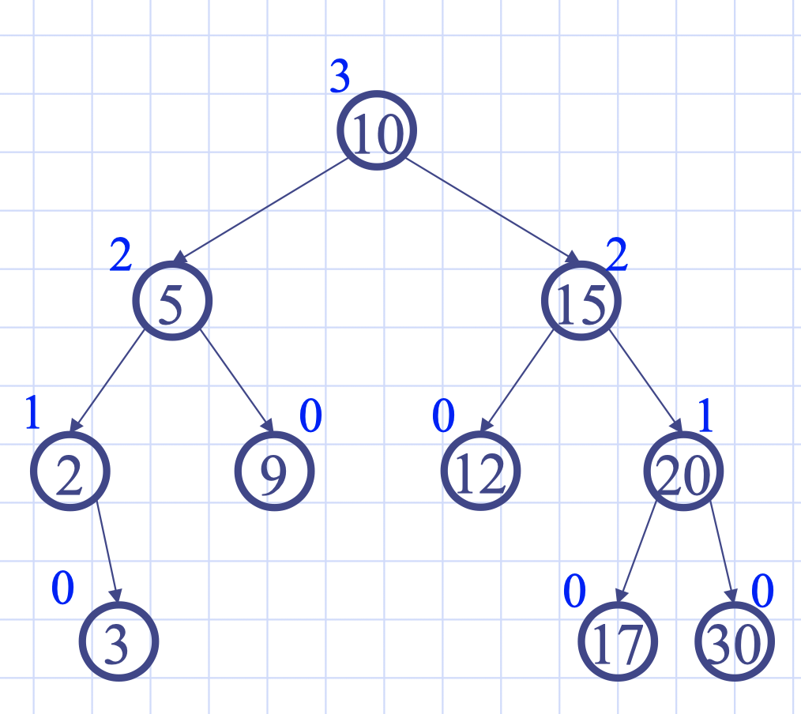
5) Muestre los árboles resultantes de insertar 18, luego 13 y finalmente 4 en el siguiente árbol AVL (SE DEBEN MOSTRAR LOS 3 ÁRBOLES):

